Slide 1
Değişkenler, Veri Tipleri, Aritmetik İşlemler
Ders 2

Slide 2
İçerik
C Programlamanın Temelleri
Değişken Tanımlama (Variable declarations)
Değişken başlatma (Initialization)
Veri tipleri (Data Types)
Formatlı Çıktı
Aritmetik İşlemler

Slide 3
C Dili
Anahtar kelimeler(keywords),
Tanımlamalar (identifiers)
Sabitler (constants)
Metinler ( string literals)
veya semboller (symbols)
Noktalı virgül
Yorumlar

Slide 4
C Programının Yapısı
Bir C programı bir veya daha fazla C dosyasından ( .c uzantılı dosya), mesela
main.c, problem1.c, myprogram.c
ve header dosyalarından (.h uzantılı) dosyalardan oluşur.
math.h, stdio.h, myheader.h

Slide 5
Bir C Dosyasının Yapısı
/* dosyanın içeriği ve işlevini anlatan bir yorumla başlanır. */
Opsiyonel: #include cümlecikleri ve önişleme tanımlamaları sıralanır (preprocessor definitions).
Fonksiyon prototipi ve onu değişken beyanları takip eder.
fonksiyon tanımlaması
{
Function body
}
Baska bir fonksiyon tanımlaması
{
Function body
}

Slide 6
C Programının Parçaları: Yorumlar
yorumlar: /* … */
Compiler tarafından tamamen gözardı edilirler.
Dosya içerisinde her yere konulabilirler.
//tek satır değiştirme yorumları,
Genelde satırdaki komutların yoruma dönüştürülerek programdan çıkarılması için kullanılır.
/* bu
bir
çok satırlı
yorumdur. Blok yorum */
/* Bu
* bir
* çok
* satırlı
* yorumdur */
// puts(“A string to print”);

Slide 7
C Programının Parçaları:
Önişleme (preprocessor) Komutları
hash sembolü (#) ile başlarlar:
#include, #define, #ifdef, #undef, #if, vs.
#include: kütüphaneden header dosyası eklemek için kullanılır.
Header dosyalar: (sabitler) constants, fonksiyonlar (functions), ve diğer beyanları içerirler.
#include <stdio.h>
stdio.h – C Standard Kütüphanesinin bir parçası.
Diğer header dosyaları: ctype.h, math.h, stdlib.h, string.h, time.h

Slide 8
C Programının Parçaları: main fonksiyonu
Bir C programında bir tane main() fonksiyonu olmak zorundadır.
int main()
{
Function body (fonksiyonun akisi icin kodlar)
}

Slide 9
C Programının Parçaları: Diğer Fonksiyonlar
Mainle aynı c dosyasına koyulabileceği gibi başka dosyayada koyulabilirler.
int main()
{
Function body (fonksiyonun akisi icin kodlar)
}
baskaBirFonksiyon()
{
Function body (fonksiyonun akisi icin kodlar)
}
fonksiyon2()
{
Function body (fonksiyonun akisi icin kodlar)
}

Slide 10
C Programının Parçaları:
Fonksiyonlar
Her fonksiyonun bir ismi var: main, printf, puts, scanf, gibi.
Fonksiyon isminden sonra gelen parantezler argüman listelerini çevirirler. printf(“Hi!”); /* Burada ”Hi!” bir arguman */
Bir fonksiyon diğer fonksiyondan isminin yazılması ile çağrılır:
main() {
…
printf(“Hi!”); /* ”Hi!” is the argument*/
...
}
İki fonksiyon birbirleriyle argümanları kullanarak veri haberleşmesi yaparlar.
Çağıran fonksiyonun verdiği argüman listesi çağrılan fonksiyonda kullanılır.

Slide 11
C Programının Parçaları:
Fonksiyonlar
printf(“Hi! \n”);
“Hi! \n” karakter string (metin) veya string constant (sabit) olarak adlandırılır.
\n yeni bir satır için C notasyonudur (escape sequence).
Diğer kaçış dizileri \n veya \t gibi yazılması zor olan karakterleri ifade edebilmemiz için bir mekanizma sunarlar.

Slide 12
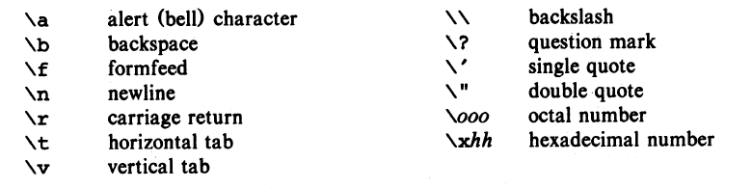
Alıştırma
Aşağıda bu karakterlerin tam listesi var bunların nasıl çalıştığını deneyebilirsiniz

Slide 13
C Programının Parçaları: değişkenler
Programın giriş verilerini saklamak için kullanılan hafıza hücrelerini temsil ederler.
int x = 4;
int y = 5;
Bu değişkenlerde saklı veriler programın çalışması esnasında değişebilirler:
x = x*y + 25;
+ ve * işlemlerdir (operators).

Slide 14
C Programının Parçaları:
Cümlecikler (statements)
Cümlecikler (statements)
Bir satırda bulunan ve belirli bir işlev gören koddur.
Noktalı virgül bir cümleciği bitirir (yeni bir satır değil)
printf(“Hello\n”);
scanf(“enter an integer value for x %d“, x);
printf(“The value of x is %d”, x);
x = x + 12;

Slide 15
C Programının Parçaları:
İfadeler (expressions)
Bir değerle sonuçlanan, sembollerin (sabitlerin, değişkenlerin, işlemlerin) bir usüle göre birleşimine denir.
x*2
x == 5
x + y - 12

Slide 16
C Programının Parçaları:
Farklı Cümleler(statements)
İfade cümlecikleri (Expression Statements)
x = x + 12;
Noktalı virgülle takip edilir
Birleştirilmiş Cümlecikler (compound statements)
{} içerisinde birden fazla cümleciğin birleştirilmesi:
Control Statements
{
printf("computing x\n");
x = x + 1;
printf("the new x value is %d \n",x);
}

Slide 17
Değişkenler(Variables)
Değişkenler hafıza hücreleri (memory cells) için verilen referans isimlerdir.
Program datasını saklamak için kullanılırlar.
Burada x ve y değişken isimleri
ve = sembolü atama işlemidir.
Memory de görünüm
4
5
x:
y:
int x = 4; int y = 5;

Slide 18
Değişkenler(Variables)
Değişkenlerde saklı değerler programın çalışması esnasında değişebilirler.
Burada + toplama
ve = sembolü atama işlemidir
Memory de görünüm
4
14
x:
y:
y = y + x + 5;

Slide 19
Değişken Tipi
int x = 4; int y = 5;
Değişkenler üzerinde yapabileceğimiz işlemlerin türlerini değişken tipleri belirler:
int sıralanan değişkenlerin tam sayı (integer) olduğunu ifade eder.
32 bit bilgisayarlarda, integer değişkeni -32768 ile +32768 arasında bir değer alır.
Değişkenin tipine bağlı olarak derleyici (compiler) hafızada yer ayırır.
32-bit bilgisayarda int x için, 32 bit hafıza hücresi ayırır.

Slide 20
Değişken Beyanları (Declarations)
Değişkenin beyan edilmesi
tipi ismi;
int x; /*int değişken tipi, x değişkenin ismini ifade eder*/
int a;
int b1;
int b2;
int x;
a:
b1:
b2:
x:

Slide 21
Değişken Beyanları (Declarations)
Birden fazla deklarasyon virgülle birleştirilebilir.
tipi isim1, isim2, isim3;
int a, b1, b2, x;
a:
b1:
b2:
x:

Slide 22
Değişkenin Başalatılması (Initialization)
Sabitler (Constants) değişkenlere verilen değerleri ifade ederler.
3, 3.14, 718111, gibi
Değişkenler atama işlemi ile başalatılırlar:
= sembolü atama işlemi için kullanılır.
Değişkenin kullanılması için önce beyan edilmiş olması zorunludur.
C de başlatılmayan veriler varsayım (default) değer alırlar:
int a;
int a;
a = 3;

Slide 23
Değişkenin Başalatılması (Initialization)
Değişkeni beyan esnasında da başlatabilirsiniz:
Virgül kullanarak birden fazla değişkeni aynı anda beyan edip başlatabilirsiniz:
int a = 3;
int a = 3;
int x, b = 5, c = 50;

Slide 24
Diğer Değişken Tipleri: Tam Sayılar
Type | Storage size | Value range
char | 1 byte | -128 ile 127 veya 0 ile255
unsigned char | 1 byte | 0 ile 255
signed char | 1 byte | -128 ile 127
int | 2 veya 4 bytes | -32,768 ile 32,767 veya-2,147,483,648 ile 2,147,483,647
unsigned int | 2 veya 4 bytes | 0 ile 65,535 veya 0 ile 4,294,967,295
short | 2 bytes | -32,768 ile 32,767
unsigned short | 2 bytes | 0 ile 65,535
long | 4 bytes | -2,147,483,648 ile 2,147,483,647
unsigned long | 4 bytes | 0 ile 4,294,967,295

Slide 25
Diğer Değişken Tipleri: Noktalı Sayılar (floating-point numbers)
Type | Storage size | Value range | Precision
float | 4 byte | 1.2E-38 ile 3.4E+38 | 6 ondalık basamak
double | 8 byte | 2.3E-308 ile 1.7E+308 | 15 ondalık basamak
long double | 10 byte | 3.4E-4932 ile 1.1E+4932 | 19 ondalık basamak

Slide 26
Printf ile Formatlı Çıktı Place Holders
\n ve \t nin yeni bir satır ve tab boşluğu için olduğunu öğrendik
printf ile bir değişkenin yazdırılabilmesi için, “%” işareti ile argümanın tipini belirtmemiz gerekir:
Mesela, “%d” printf’in integer tipte bir argüman beklediğini belirtir:
int a = 5;
printf("a nin degeri %d",a);

Slide 27
Printf ile Formatlı Çıktı Place Holders
“%d” ile printf integer tipte bir argüman bekler:
Karakterler için “%c”
float ve double için “%f” ve “%lf”
Metin için “%s”
int a = 5, b = 4;
printf("a nin degeri %d ve b nin degeri %d", a, b);
char c = 'a';
printf("c is %c\n", c);
double d1 = 0.1; float d2 = 0.5;
printf("d1 is %f and d2 is %f", d1, d2);

Slide 28
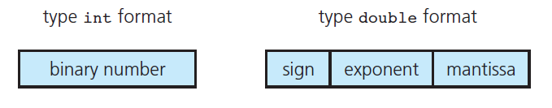

int ve double farkı
printf("\t%d\t%d\t%d\t%d\n",
sizeof(char), sizeof(int), sizeof(float),sizeof(double));

Slide 29
Printf de basamak sayısı
Çıkışta kaç basamak görüleceği belirtilebilir:
“%0.5f” en önemli 5 basamağın gösterileceğini belirtir.
Kalan basamaklar son basamağa yuvarlanır.
printf("%0.5f",0.123456789);

Slide 30
Karakterler
C de char -128 ile 127 veya 0 ile 255 arasında bir tam sayı tipidir.
char kullanılarak karakterlerisaklayabilirsiniz.
Aşağıdaki kodun çıktısı nedir?
char a = 'a';
char b = '*';
char a1 = 'A';
char a2 = 65;
printf("\n %c %c\n", a1, a2);

Slide 31
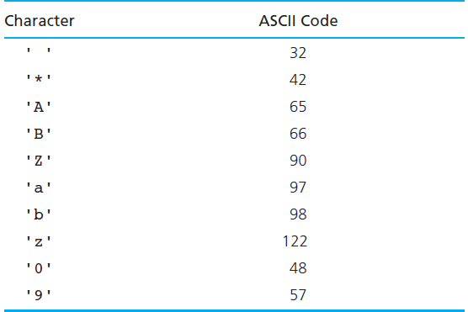
Karakterlerin ASCII Kodları
printf("\n %c %c\n", a1, a2);/*prints A A */

Slide 32
Daha fazla printf
“%s” kullandığınızda asgari veya maksimum karakter sayısınıda verebilirsiniz.
Mesela 5 ve 10 karakter yer ayırmak için
Eğer karakter sayısı az ise kalan kısım için boşluk koyulur. Fazla karakterler yine yazdırılır.
printf("%5s \t %10s \n","Hello", "Medeniyet");
printf("%15s \t %5s \n","Hello", "Medeniyet");

Slide 33
Daha fazla printf
Maksimum karakter sayısı noktadan sonra belirtilir.
Eğer karakter sayısı az ise kalan kısım için bir şey yapılmaz. Fazla karakterler yazdırılmaz.
printf("%.5s \t %.10s \n","Hello", "Medeniyet");
printf("%.15s \t %.5s \n","Hello", "Medeniyet");

Slide 34
UYARI
Kullandığınız format işareti “%” kesinlikle argüman sayısından fazla olmamalıdır. Program derlenmesine rağmen güvenli değildir.
printf("%s \t %9s \n","Hello");

Slide 35
scanf
Klavyeden karakter, string, ve sayısal veri alımı scanf kullanılarak yapılabilir.
Syntax yapısı printf’e benzemektedir.
Ve karakteri “&” age değişkenin hafıza adresini ifade eder.
int age;
scanf("%d",&age);
printf("You are %d years old!\n", age);

Slide 36
scanf
Keyfi miktarda giriş alınabilir.
int year, month, day;
printf("Enter the year: ");
scanf("%d",&year);
printf("Enter the month: ");
scanf("%d",&month);
printf("Enter the day: ");
scanf("%d",&day);
printf("Today is %d\\%d\\%d\n", day, month, year);

Slide 37
#include <stdio.h>
int main() {
float kisa, uzun, alan;
printf("Lütfen dikdortgenin uzun kenarını ondalık olarak giriniz");
scanf("%f",&uzun);
printf("\n Kısa kenarı giriniz");
scanf("%f",&kisa);
alan=kisa*uzun;
printf("\nkısa kenarı %f ve uzun kenarı %f olan dikdortgenin alanı %d dir",kisa, uzun, alan);
return 0;
}

Slide 38
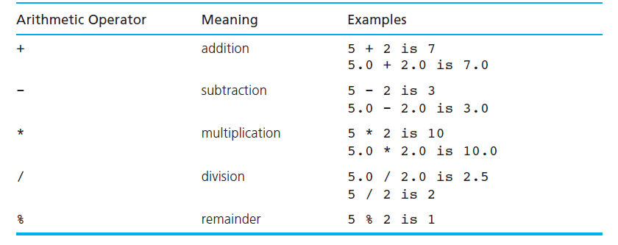
Aritmetik İşlemler

Slide 39
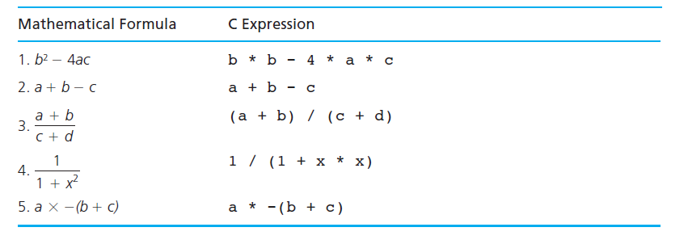
Aritmetik İşlemler

Slide 40
Aritmetik İfadeler
x ve y nin değişkenler olduğunu farz edelim
(x + y), (x – y), (x*y), (x/y), (x%y)
Basit bir atama cümleciği (assignment statement):
y = x + 3 ∗ x / (y − 4);
Sayılar(Numeric literals), 3 ve 4 gibi, aritmetik ifadelerde kullanılabilirler
Aritmetik ve atama
x = x + y, x = x - y, x = x*y, x = x/y, x = x% y
x += y, x -= y, x *= y, x /= y, x %= y
+= atama ve işlem (assignment operator)

Slide 41
İşlem Sırası
İşlem yönü
+, - (sign) sağdan sola
*, /, % soldan sağa
+, - soldan sağa
=, +=, -=, *=, /=, %= sağdan sola
Parentezler kullanılarak işlem sırası değiştirilebilir
float x = 6, y = 3;
float z1 = 2 + x/3+y;
float z2 = 2 + x/(3 + y);
printf("z1 = %f \t z2 = %f \n",z1, z2);

Slide 42
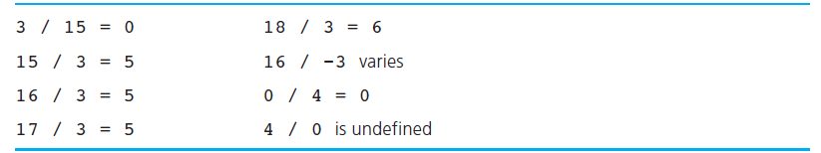
Tam Sayı Bölme

Slide 43
Aritmetik İfadelerin Veri Tipi
Aritmetik işlemler farklı türden verileri içerdiğinde; değişkenler en büyük veri tipine çevrilirler.
Yukarıda integer değer floata yükseltilirken verisinin değeri değişmiyor.
16 / 3 = ?
16.0 / 3 = ?
16 / 3.0 = ?
int i = 1;
float f = 3.25 + i;

Slide 44
Tip Çevrimi (Type Casting)
Bir ifadenin tipini, parentezle dönüştürmek istediğiniz tipi yazarak başka bir tipe dönütürebilirsiniz.
float y = 16.054;
int x;
x = (int) y/3;

Slide 45
Vaka Çalışması
Dönem sonu notunuzu hesaplayarak baş harflerinizle birlikte yazdıran bir program yazınız.
Dönem sonu notu?
Derecelendirme
Ödev: 10%
Lablar: 10%
Projeler: 20%
Vize: 20%
Final: 40%

Slide 46
Vaka Çalışması
Program girişleri neler?
Çıkışlar neler?
Dönem sonu notunu nasıl hesaplıyoruz?
Algortimamız ne?

